Slide 1

Создание безопасной и доброжелательной среды для детей и подростков с сахарным диабетом
Саприна Татьяна Владимировна
Д.м.н., профессор кафедры эндокринологии и диабетологии СибГМУ
Главный внештатный специалист ДЗ ТО-детский эндокринолог

Slide 2
Томск и Томская область
Регион 70
Всего численность на 1 января 2015 года - 1074.5 тыс человек
Из них детей и подростков 199 тыс. человек
Число детей и подростков с СД1 типа – 256 человек
2011 2012 2013 2014 2015 2016 2017
Заболеваемость 12-20 случаев на 100 тыс. детского населения города и области

Slide 4
Число детей и подростков с сахарным диабетом 1 типа
Томск и Томская область
Возраст | Количество Томск и ТО | Из них в Томской области
0-5 лет | 28 | 9
6-9 лет | 53 | 12
10-14 лет | 109 | 28
15-17 лет | 73 | 49
Всего | 263 | 78

Slide 5
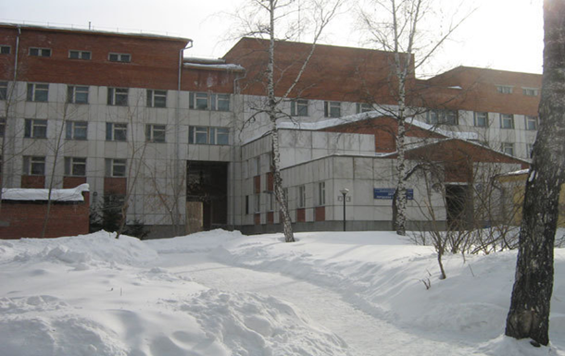
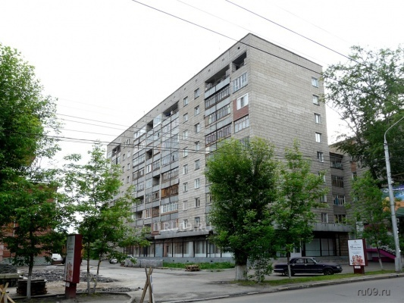
Детская эндокринологическая служба г. Томска
Эндокринологическое отделение – 30 коек
2 врача, 1 заведующий отделением (канд. мед. наук Е.В. Горбатенко)
Отделение реанимации и интенсивной терапии
Поликлиники г. Томска и Томской области
Поликлиническое отделение ОКБ – 2 врача детских эндокринолога

Slide 6



Ребенок/подросток с сахарный диабетом - есть ли проблема?
Медицина
Инсулинотерапия-аналоги инсулина, инсулиновые помпы
Самоконтроль –глюкометры, тест-полоски, системы круглосуточного мониторирования гликемии
Нет устойчивой системы амбулаторного наблюдения за детьми
Социум
Детский сад
Школа
Спорт
Психология
Детский сад
Школа
Семья

Slide 7
Школа- важная часть жизни ребенка с сахарным диабетом
Необходимость ставить инъекции инсулина (место?)
Необходимость проведения самоконтроля (место?)
Возможность ухудшения состояния (гипогликемия, гипергликемия)
Необходимость и право не выделяться среди сверстников и не афишировать свое заболевание
Право попросить помощи и получить ее в достаточном объеме

Slide 8
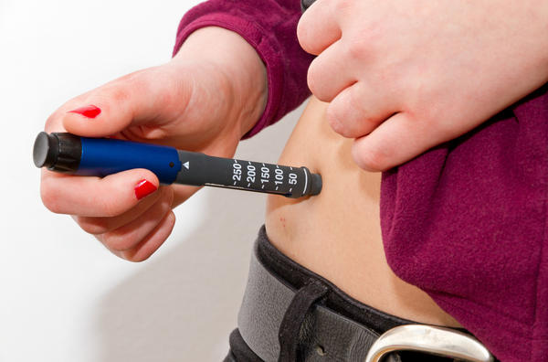
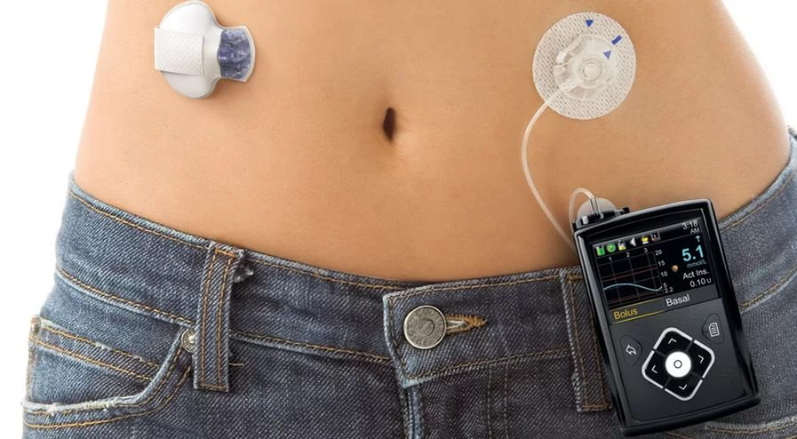
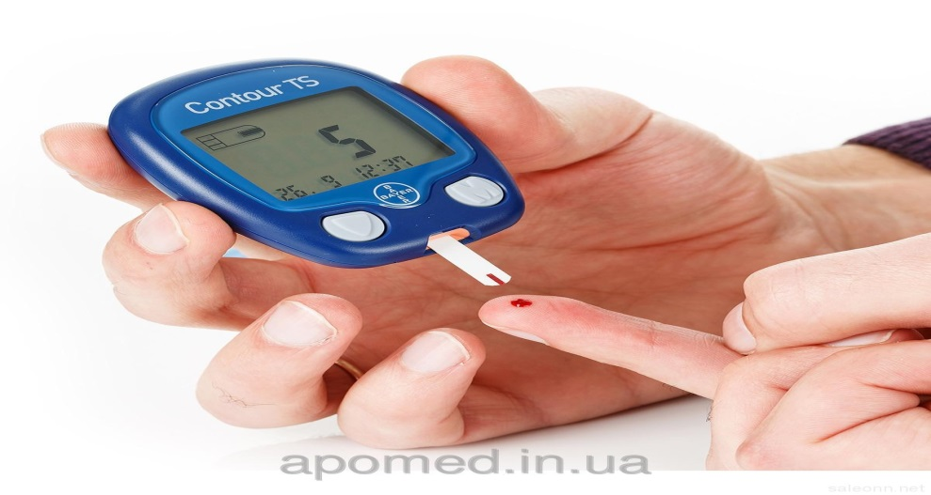
Инъекции - проблемы
Медицинский кабинет часто закрыт или в него не пускают
Нет возможности уединиться
Дети делают инъекции в туалете или вообще их не делают (не принимают пищу, ждут возврата домой)

Slide 9
Осведомленность окружения ребенка о его заболевании и симптомах ухудшения состояния
Ситуация с передачей данных о ребенке, заболевшем сахарным диабетом, в школу-ухудшилась
Учителя должны знать о ребенке с сахарным диабетом и симптомах его плохого состояния (гипо-, гипер-)
Учитель не должен препятствовать выходу ребенка из класса во время урока, если это обусловлено состоянием ребенка
Учитель физической культуры должен знать о ребенке с сахарном диабете, должно быть принято решение о тактике занятий коллегиально (школа, медработник, родители, ребенок) – лечебная группа (если есть). Освобождение, основная группа без аттестации, не допускать неудовлетворительную аттестацию по физкультуре только по факту заболевания!
Медицинский кабинет должен быть оснащен с учетом возможных острых осложнений сахарного диабета (таблетки глюкозы, 40% раствор глюкозы, глюкагон, преднизолон, дексаметазон)

Slide 10
Проблемы и пути их решения – создание безопасной и благожелательной среды в школе возможно…
Решение проблемы с передачей данных о ребенке с сахарным диабетом в школу
  Кто? Кому? Когда?
Дооснащение медкабинета для оказания экстренной медицинской помощи при гипогликемии
  если требуется
Обязательная встреча ребенка с СД и его родителей с администрацией школы и медработником в школе - обсуждение всех вопросов, касающихся:
  обучения, информированности других детей (по желанию ребенка и его родителей), месте, где ребенок будет делать инъекции и проводить самоконтроль, как будет решен вопрос занятий физкультурой
Обязательное информирование педагогов, участвующих в обучении ребенка, на педсовете:
  о наличии такого ребенка и о симптомах неблагополучия, обсуждение ответственности об опасных для ребенка действиях учителя (игнорирование симптомов, просьб ребенка и т.д.)

Slide 11

Предложения
Передавать данные о ребенке после выписки из стационара в школу через представителя родительской ассоциации или БФ «Диа-Мир»
Осуществлять информационную поддержку о симптомах сахарного диабета и его острых осложнений (семинары, инструктажи) для медицинских работников школ, педагогов 1 раз в год и по требованию (БФ «Диа-Мир», эндокринологи)
В каждой школе, где есть ребенок с СД1 типа, выделить место (поговорить с учеником) для постановки инъекций и самоконтроля и контролировать его постоянную доступность (медицинский кабинет, кабинет психолога, учительская и т.д.)
Решить вопрос о возможности занятий физкультурой в каждой отдельной школе с учетом ее возможностей и результатов встречи с родителями и ребенком
Важно!
спрашивать ребенка с диабетом и его родителей, нужна ли им помощь, есть ли у них связь с «Диа-Мир», есть ли вопросы по медицинскому сопровождению, возможности получить санаторно-курортное лечение и тд.
предлагать свою помощь, передавать информацию, осуществлять связь с внештатным специалистом и представителем благотворительного фонда «Диа-Мир»

Slide 12


Миссия
Во главу угла ставить интересы ребенка с сахарным диабетом и его семьи!
Выстраивать партнерские отношения на всех уровнях взаимодействия ребенка и его семьи с учреждения образования, здравоохранения и административными структурами!

Slide 13

Спасибо за внимание!
Мы готовы к сотрудничеству!

Slide 14

Вопросы неотложной помощи детям с сахарным диабетом

Slide 15
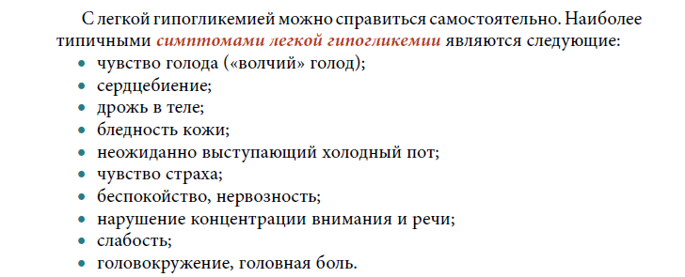
Гипогликемии
При всяком необычном поведении ребенка требуется немедленное определение глюкозы крови!

Slide 16
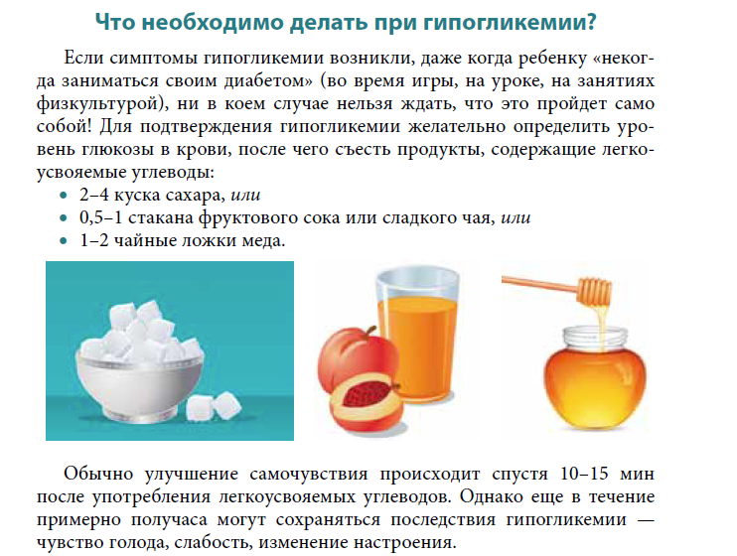

Slide 17
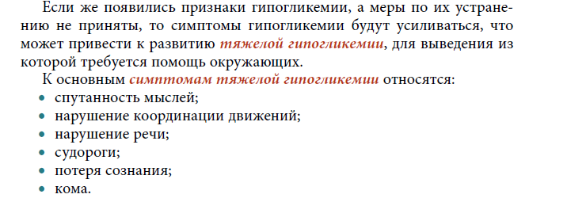
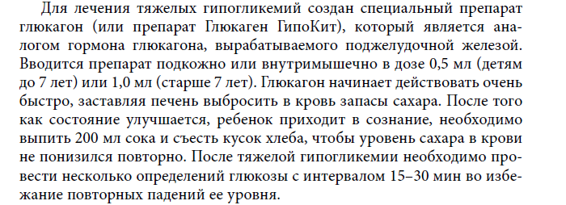

Slide 18
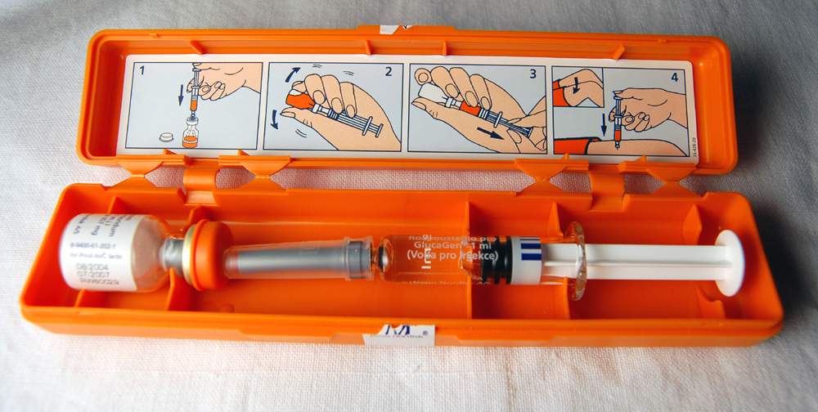
Глюкаген ГипоКит

Slide 19
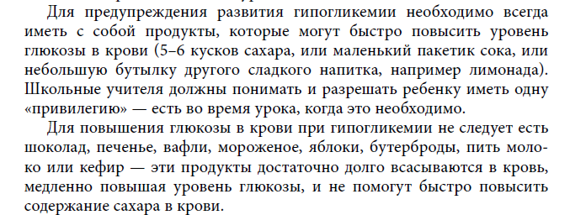
Предупреждение гипогликемии
При хорошем контроле сахарного диабета полностью избежать гипогликемий невозможно, 1-2 эпизода в течение недели считаются нормальным явлением!

Slide 20
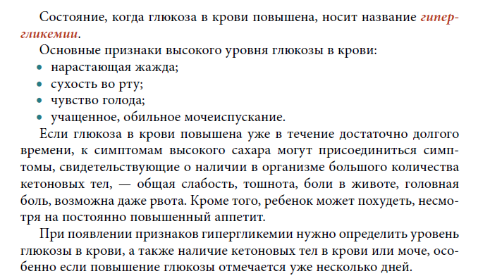
Если у ребенка в школе ухудшается самочувствие, регистрируется гипергликемия, необходимо обязательно сообщить об этих симптомах медицинскому работнику и родителям, вызвать СМП и решить вопрос о необходимости госпитализации!

Slide 21
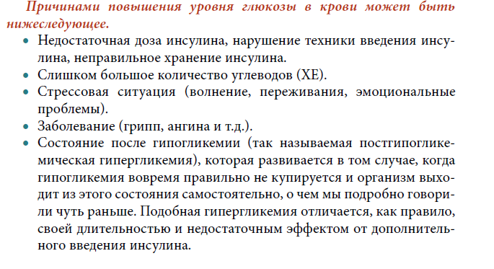

Slide 22
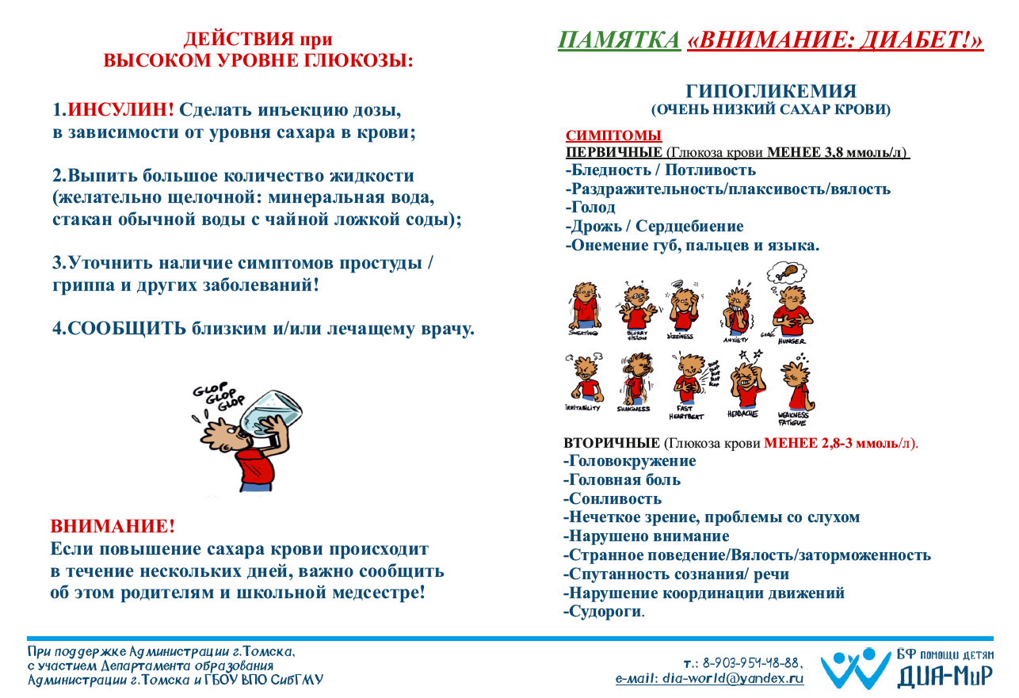

Slide 23


Slide 24
Спасибо за внимание!
Мы готовы к сотрудничеству!
Саприна Татьяна Владимировна
тел. 8 913 818 5826
tvsaprina@gmail.com
Эндокринологическое отделение ОГАУЗ ДБ №1 г. Томска
Тел. ( 8 3822) 907- 416
Скрябина Валерия Мерабовна
тел. 8 903 954 4888
dia-world@yandex.ru

